Slide 1








线性代数试题(二)
一、判断题
1. 若 n 阶方阵 A 中每列元素之和为 0， 则 | A |＝0 。
( )
2. 若 A 可逆，则
，其中 是 A 的伴随矩阵。
( )
3. 可逆的对称矩阵的逆矩阵仍是对称矩阵。
( )
4. 若
线性无关，
线性无关，
则
线性无关。
( )
5. 若
线性无关，则 。
( )
6. 若齐次线性方程组 AX = 0 有非零解，
则非齐次线性方程组 AX = b 一定有无穷多解。
( )
7. 若 A 的特征值全为 0 , 则 A 一定相似于零矩阵。
( )
8. 若 A, B 为 n 阶正定阵, 则
也为正定阵。
( )

Slide 2














二、填空题
1. 设 ， ，则 ， 。
2. 设 A 为 n 阶方阵， ，则 。
3. 设
则 时，
线性相关。
4. 设三阶方阵 A 的特征值为
则 的特征值为 ， 。
5. 设
是正定二次型 ，
则 a 满足 。

Slide 3
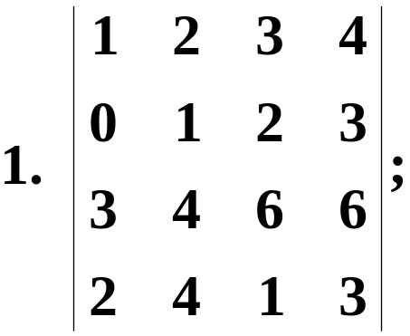
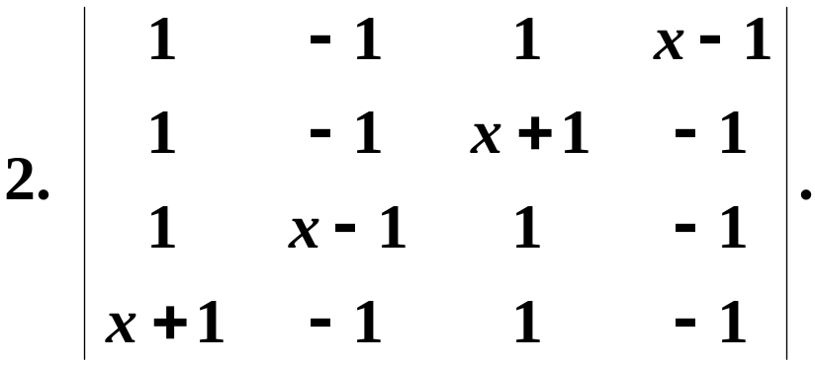
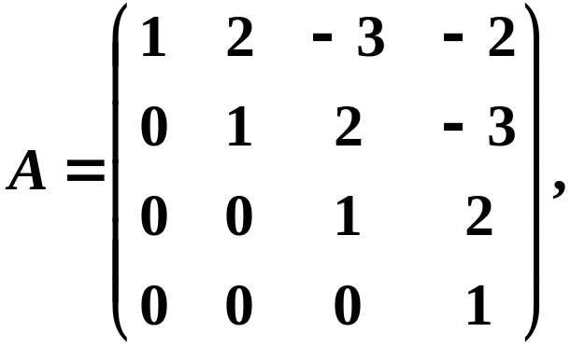
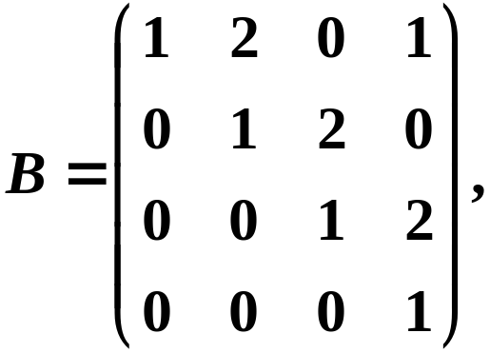

三、计算下列行列式
四、设
且
求 C。

Slide 4









五、设向量组
1. 求向量组的一个极大线性无关组；
2. 将其余的向量表示为极大线性无关组的线性组合。
六、设
1. a, b 为何值时， 不能由 线性表示；
2. a, b 为何值时， 可由 惟一线性表示；
3. a, b 为何值时， 可由 线性表示，
但表示方法不惟一，并求表示式。

Slide 5
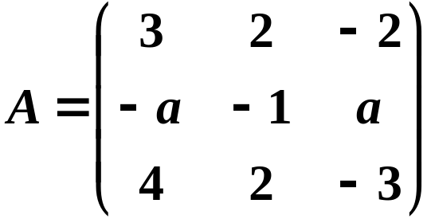





七、设
1. 求 a 值，使矩阵 A 相似于对角阵；
2. 求可逆矩阵 P，使 为对角阵。
八、用正交变换将二次型
化为标准型，并求所作的正交变换。
九、设
是齐次线性方程组 的基础解系，
是非齐次线性方程组 的一个特解，
证明：向量组 线性无关。

Slide 6
线性代数试题(二) 解答
一、判断题
1. 若 n 阶方阵 A 中每列元素之和为 0， 则 | A |＝0 。
( )
√
2. 若 A 可逆，则
，其中 是 A 的伴随矩阵。
( )
√
3. 可逆的对称矩阵的逆矩阵仍是对称矩阵。
( )
√
4. 若
线性无关，
线性无关，
则
线性无关。
( )
×
5. 若
线性无关，则 。
( )
√
6. 若齐次线性方程组 AX = 0 有非零解，
则非齐次线性方程组 AX = b 一定有无穷多解。
( )
×
7. 若 A 的特征值全为 0 , 则 A 一定相似于零矩阵。
( )
×
8. 若 A, B 为 n 阶正定阵, 则
也为正定阵.
( )
×

Slide 7
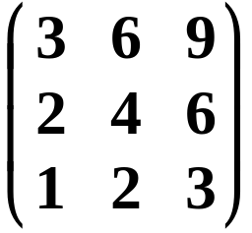





二、填空题
10
1. 设 ， , 则 ， 。
2. 设 A 为 n 阶方阵， , 则 。
3. 设
19
线性相关。
则 时，
4. 设三阶方阵 A 的特征值为
64
则 的特征值为 ， 。
5. 设
是正定二次型 ，
则 a 满足 。

Slide 8
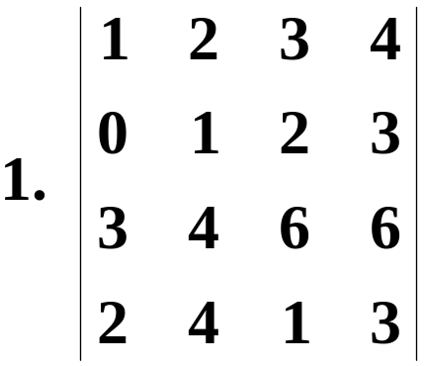
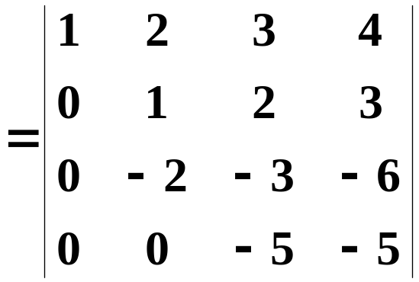
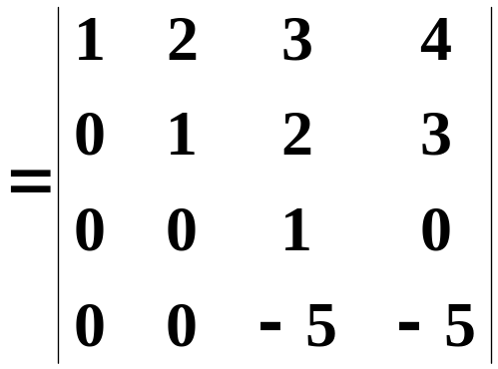
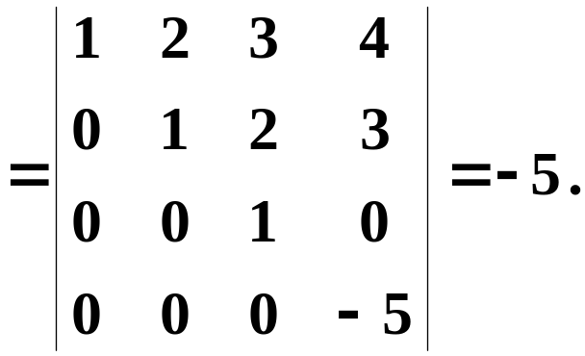
三、计算下列行列式
解

Slide 9
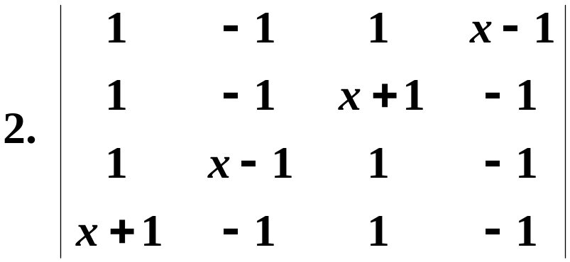
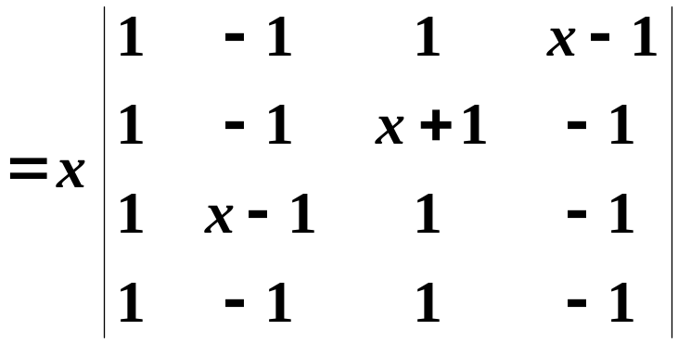
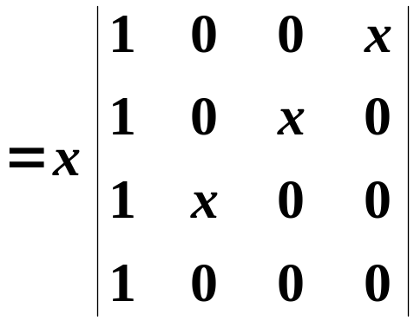

三、计算下列行列式
第二、三、四列
加到第一列
解

Slide 10




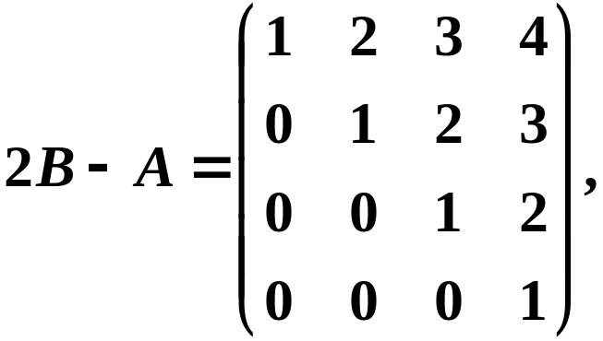
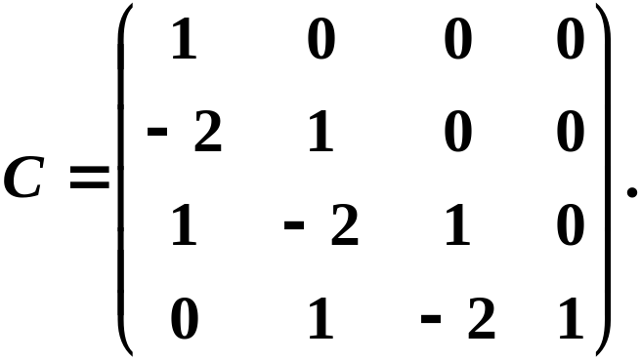
四、设
且
求 C。
由
有
解

Slide 11
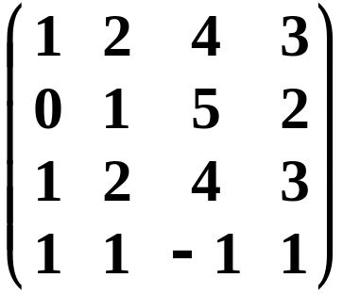
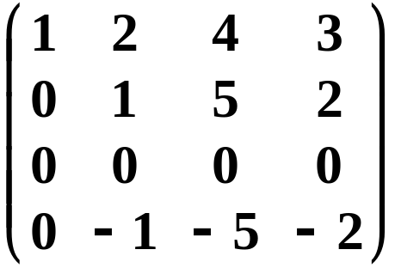
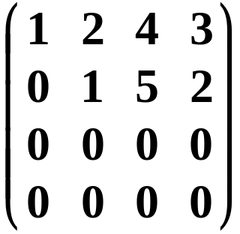




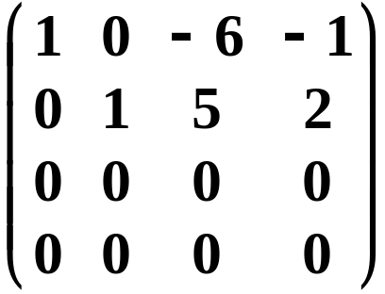



五、设向量组
1. 求向量组的一个极大线性无关组；
2. 将其余的向量表示为极大线性无关组的线性组合。
解
是一个极大线性无关组；

Slide 12

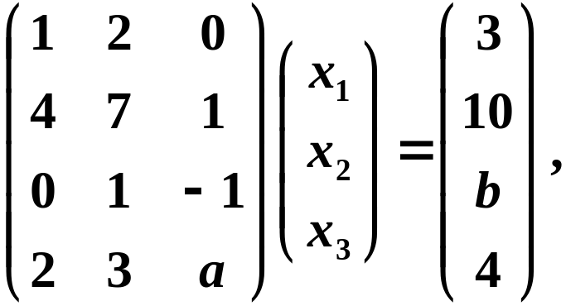
六、设
1. a, b 为何值时， 不能由 线性表示；
2. a, b 为何值时， 可由 惟一线性表示；
3. a, b 为何值时， 可由 线性表示，
但表示方法不惟一，并求表示式。
解
令
即得

Slide 13
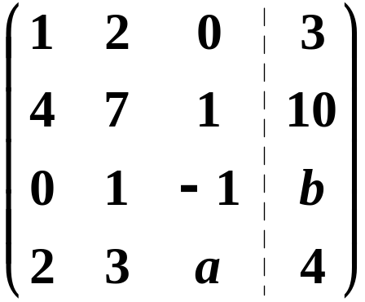
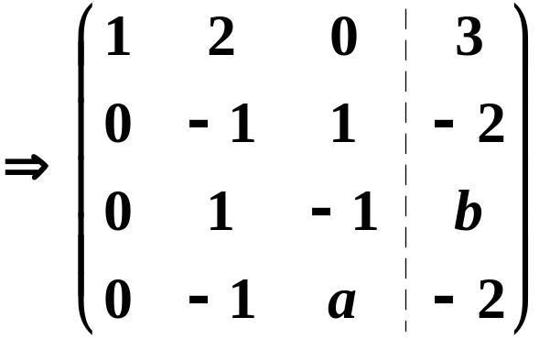

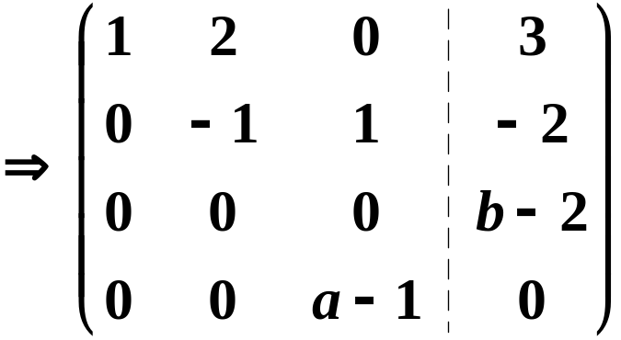
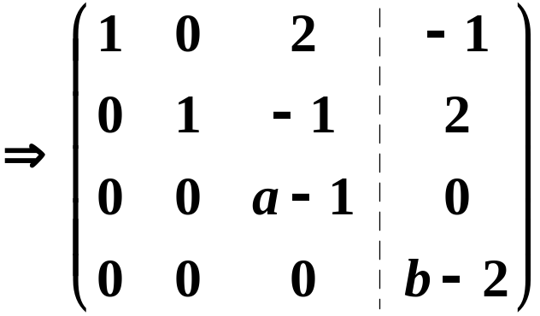


1. 当 时， 不能由 线性表示；
2. 当 时， 可由 惟一线性表示；

Slide 14

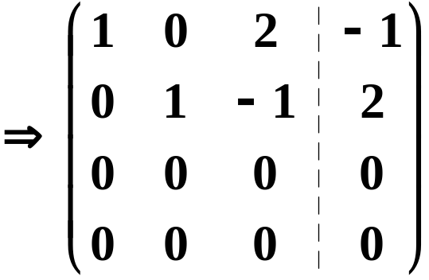

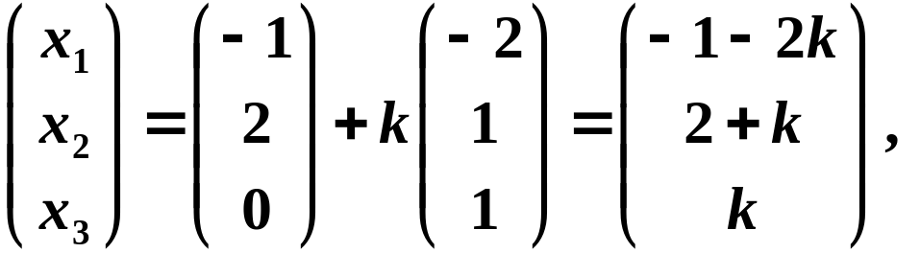
3. 当 时， 可由 线性表示，
且表示方法不惟一，
此时有
，k 任意。

Slide 15
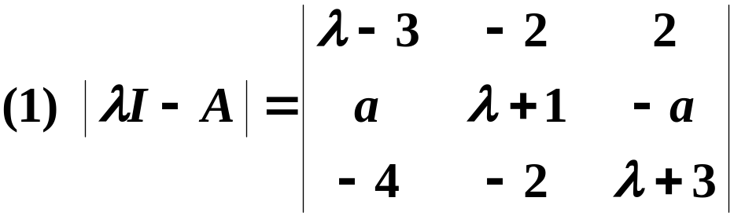



七、设
1. 求 a 值，使矩阵 A 相似于对角阵；
2. 求可逆矩阵 P，使 为对角阵。
解
特征值为
(重根)，
(单根)，

Slide 16

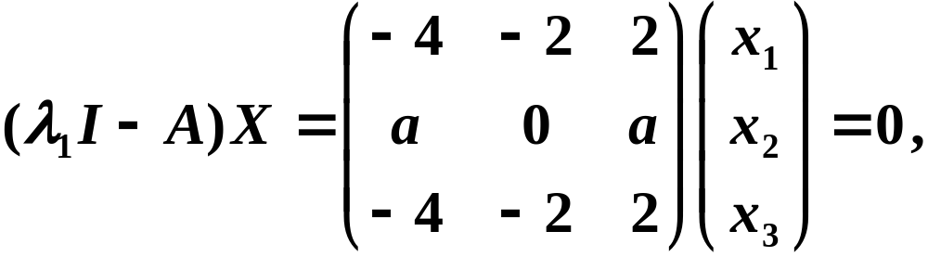
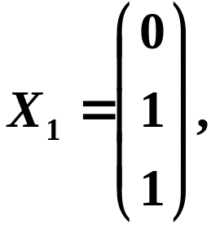
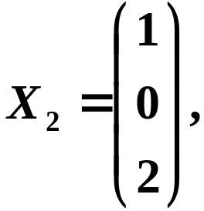
只有当 a = 0 时，可得到两个线性无关的特征向量，
故 a = 0 时，可使 A 相似于对角阵，
此时，取两个线性无关的特征向量分别为

Slide 17

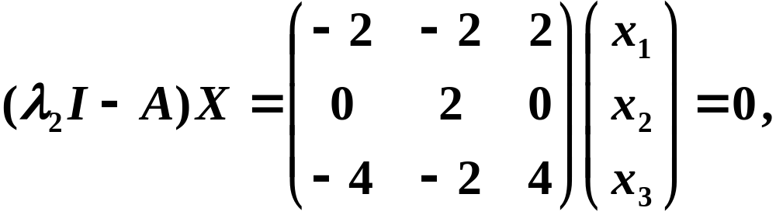

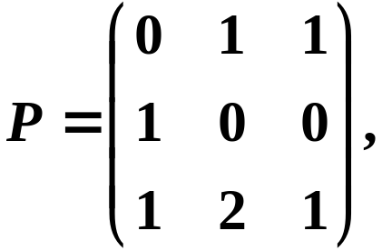
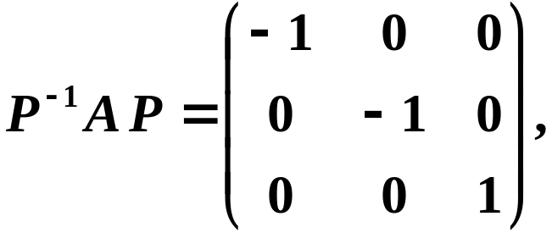
取一个线性无关的特征向量为
(4) 令
则

Slide 18
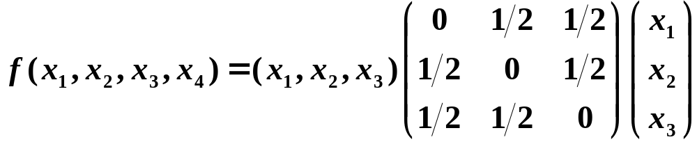




八、用正交变换将二次型
化为标准型，并求所作的正交变换。
解
(1) 求 A 特征值
令
可得矩阵 A 特征值为:
(重根)，
(单根)。

Slide 19




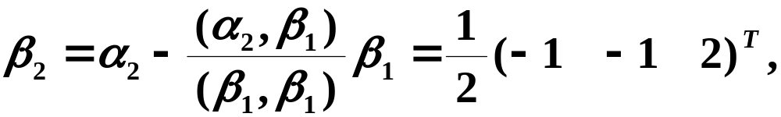
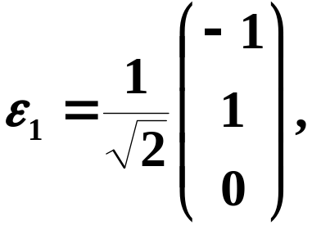
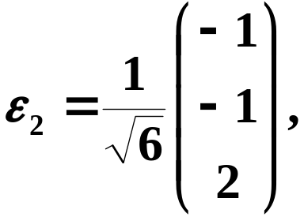
(2) 求 A 特征向量
当 时，求得 A 的两个线性无关的特征向量:
正交化：
单位化：

Slide 20

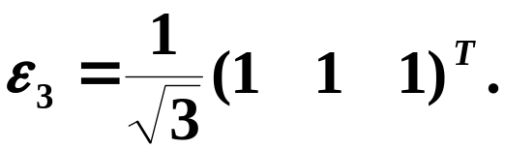

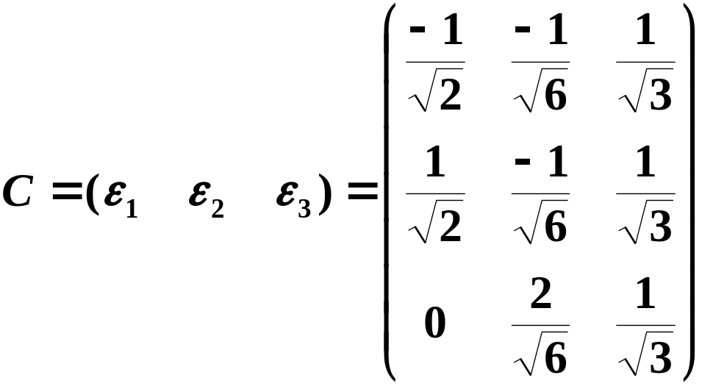

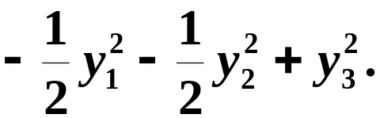

(2) 求 A 特征向量
当 时，求得 A 的一个线性无关的特征向量:
单位化：
(3) 令
则

Slide 21





九、设
是齐次线性方程组 的基础解系，
是非齐次线性方程组 的一个特解，
证明向量组 线性无关。
证
令
两边乘 A 即得
又由
线性无关，
即得
线性无关。

Slide 22

……
轻松一下吧

